Slide 1

Final Project
Analisis Kinerja Internal dan External Perusahaan E-Commerce The Look
Notes:
Silahkan duplikasi slide ini untuk slide selanjutnya

Slide 2
The team
Kelompok 112:
Helmi Farizki - DBA2069429 - Universitas Sriwijaya - Teknik Informatika
Mohamad Abdilah - DBA2209191 - Universitas Tadulako - Akuntansi
Nurul Izza - DBA2082757 - Universitas Airlangga - Sistem Informasi
Cornelius Tristan - DBA2140725 - Universitas Pembangunan Nasional “Veteran” Jakarta - Manajemen
Notes:
Silahkan duplikasi slide ini untuk slide selanjutnya

Slide 3
Daftar Isi
Latar Belakang
Metodologi
Hasil dan Pembahasan
Departemen Human Resource (HRD)
Departemen Product
Departemen Sales
Departemen Marketing
Kesimpulan dan Saran
Lampiran
Notes:
Silahkan duplikasi slide ini untuk slide selanjutnya

Slide 4
Latar Belakang
1
E-Commerce The Look
Pihak yang Berperan Menjalankan E-Commerce The Look
2
Menganalisis Kinerja dan Mengoptimalkan E-Commerce The Look
3
Notes:
Silahkan duplikasi slide ini untuk slide selanjutnya

Slide 5
Metodologi
Using Python
Data Preparation
Exploratory Data Analysis
Modelling
Model Validation
Using Tableau
Data
Visualization
Data Storytelling
KPI Dashboard
Notes:
Silahkan duplikasi slide ini untuk slide selanjutnya

Slide 6
Hasil & Pembahasan
Notes:
Silahkan duplikasi slide ini untuk slide selanjutnya

Slide 7
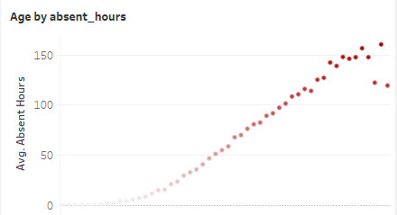
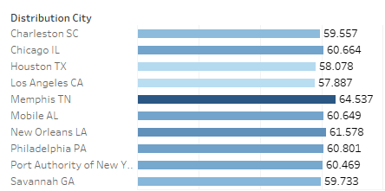
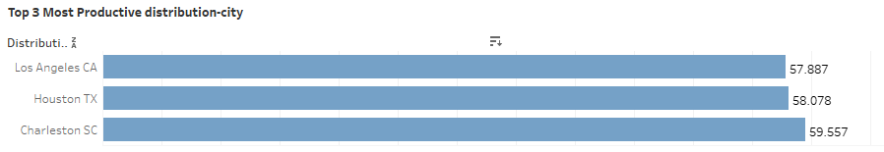
Departemen HRD
Notes:
Silahkan duplikasi slide ini untuk slide selanjutnya

Slide 8
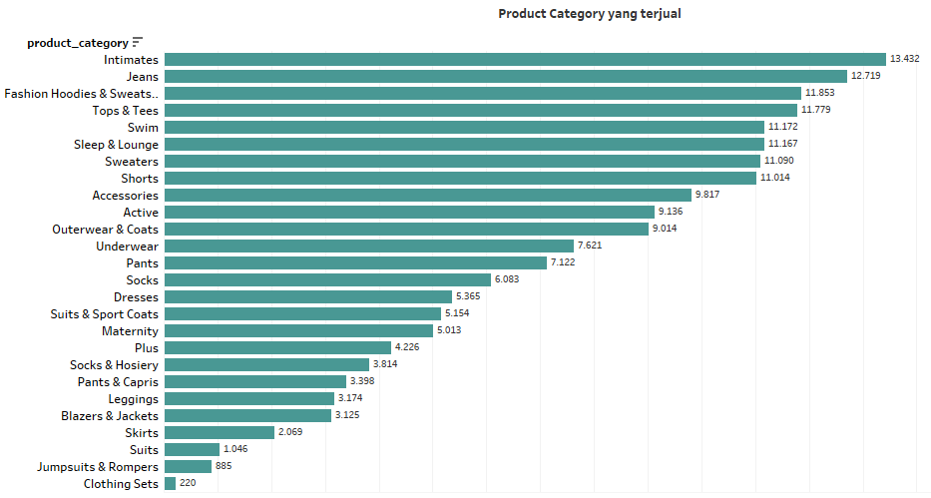
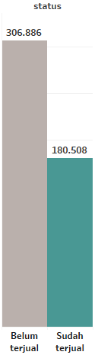
Departemen Product
Total Product
487.394
Notes:
Silahkan duplikasi slide ini untuk slide selanjutnya

Slide 9
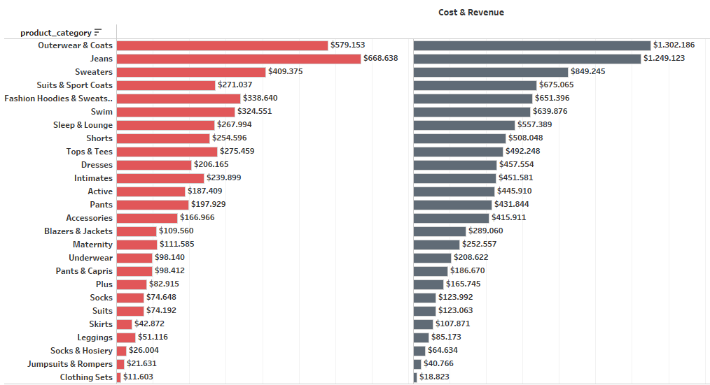
Departemen Product
Total Cost
$ 5.190.490
Total Revenue
$ 10.794.354
Total Profit
$ 5.603.864
Notes:
Silahkan duplikasi slide ini untuk slide selanjutnya

Slide 10
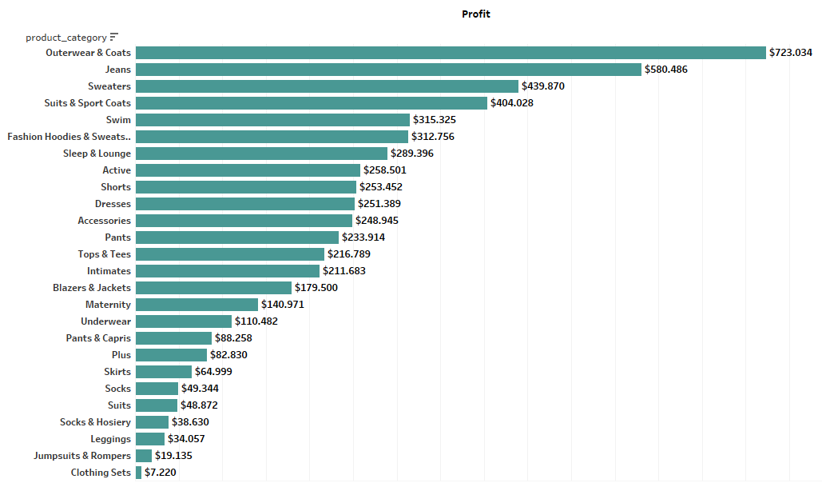
Departemen Product
Total Profit
$ 5.603.864
Notes:
Silahkan duplikasi slide ini untuk slide selanjutnya

Slide 11
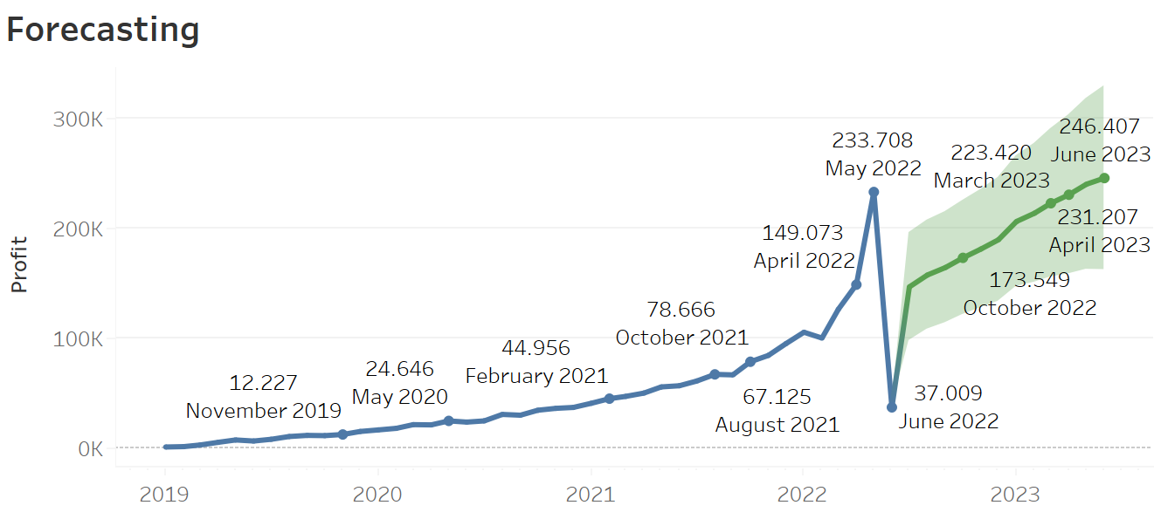
Departemen Sales
Notes:
Silahkan duplikasi slide ini untuk slide selanjutnya

Slide 12
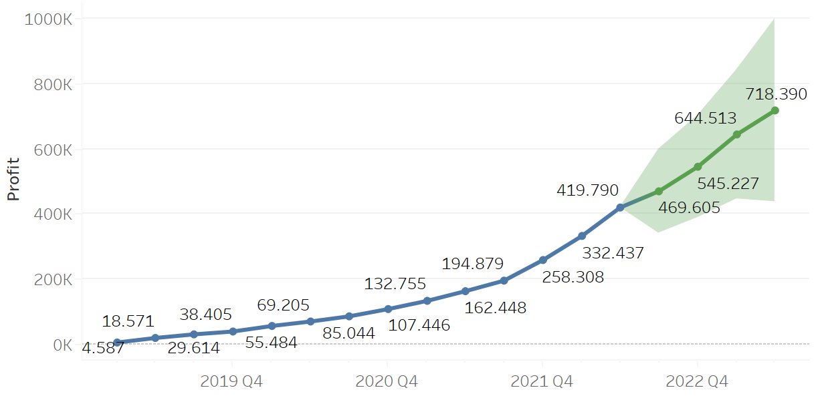
Departemen Sales
Notes:
Silahkan duplikasi slide ini untuk slide selanjutnya

Slide 13
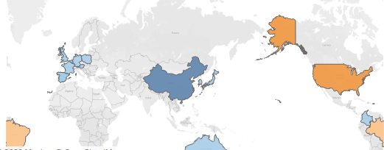

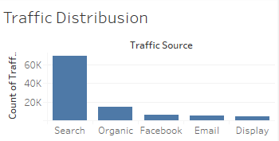
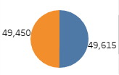
Departemen Marketing
Cluster 1 : China
Cluster 2 : Columbia
Cluster 3 : US
Cluster 4 : Brasil
Gender Distribution
Notes:
Silahkan duplikasi slide ini untuk slide selanjutnya

Slide 14
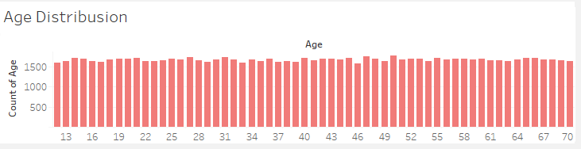
Departemen Marketing
Notes:
Silahkan duplikasi slide ini untuk slide selanjutnya

Slide 15
Kesimpulan
Dari analisis kinerja perusahaan baik dari faktor internal dan faktor eksternal yang sudah dilakukan, dapat disimpulkan bahwa :
Analisis faktor internal oleh Dept. HRD berfokus pada tingkat produktivitas pegawai dan distribution centers tempat mereka ditempatkan. Hasil analisis tersebut mempengaruhi faktor-faktor external yang analisisnya dilakukan oleh Dept. Product dan Sales. Semakin rendah tingkat produktivitas yang didasarkan oleh tingkat absent yang tinggi, maka semakin rendah pula keoptimalan dari penjualan produk yang dilakukan untuk mendapatkan profit keuntungan perusahaan.
Visualisasi dalam bentuk grafik dalam dashboard yang dapat mengoptimalkan gambaran permasalahan dalam manajemen perusahaan
Notes:
Silahkan duplikasi slide ini untuk slide selanjutnya

Slide 16
Saran
Dept. HRD sebaiknya melakukan pembatasan umur pegawai, maximal adalah 60 tahun. Dari hasil analisis, disebutkan bahwa yang paling mempengaruhi tingkat produktivitas pegawai adalah umur. Semakin tinggi umur pegawai kemungkinan melakukan absent tinggi pula. Maka dari itu pembatasan umur pegawai adalah yang paling mungkin dilakukan untuk meningkatkan kembali tingkat produktivitas perusahaan.
Dept. Product & Dept. Sales, harus menjaga dengan baik kualitas produk yang belum terjual serta meningkatkan penjualan untuk produk yang belum terjual terutama untuk kategori produk yang terjualnya masih sedikit agar produk tersebut tidak rusak.
Saat melakukan analisis Forecasting sebaiknya menggunakan dataset yang isinya lengkap, karena salah satu contoh pada analisis perusahaan The Look terdapat sebagian kehilangan data pada bulan Juni 2022. sehingga menyebabkan kemerosotan profit pada bulan itu yang menyebabkan berpengaruhnya trend naik saat melakukan Forecasting/Peramalan.
Dept. Marketing sebaiknya lebih meningkatkan kegiatan pemasaran perusahaan tidak hanya melalui search saja tapi melalui email, facebook dan display juga agar traffic distribution lebih optimal dan pemasaran product lebih luas, sehingga product banyak yang terjual dan sales juga akan meningkat.
Notes:
Silahkan duplikasi slide ini untuk slide selanjutnya

Slide 17
Lampiran
Working Documents
Checkpoint Presentations
KPI Dashboard
Notes:
Silahkan duplikasi slide ini untuk slide selanjutnya

Slide 18
Terima Kasih!
Notes:
Silahkan duplikasi slide ini untuk slide selanjutnya

